Slide 2
2021-2022 EĞİTİM ÖĞRETİM YILI REHBERLİK ve PSİKOLOJİK DANIŞMA HİZMETLERİ İÇERİK HAZIRLAMA KOMİSYONU

Slide 3
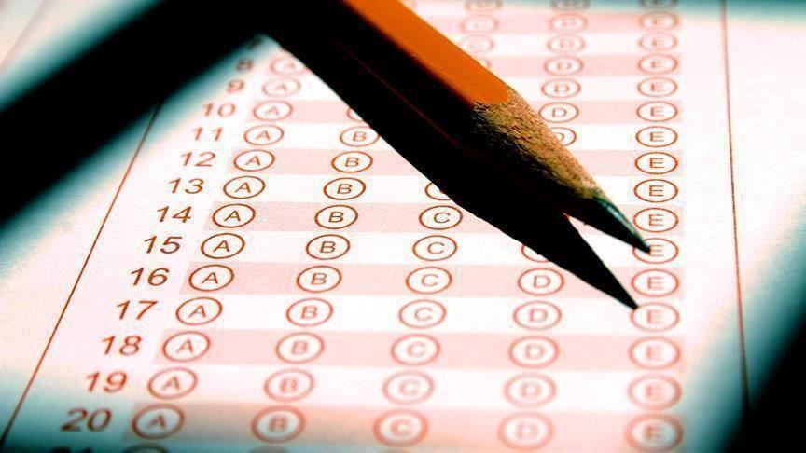
yüksek öğretim kurumları sınavı (YKS)

Slide 4
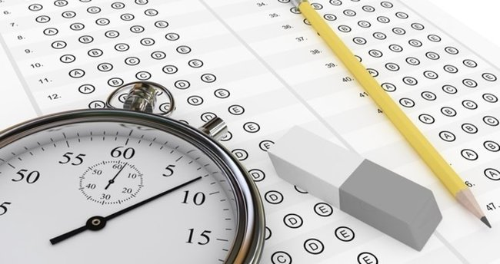
YKS KAÇ OTURUMDAN OLUŞUR ? (tAHMİNİ SINAV TAKVİMİ)
TYT: 18 haziran 10.15
ayt: 19 haziran 10.15
ydt: 19 haziran 15.45

Slide 5
TYT(TEMEL YETERLİLİK TESTİ)

Slide 6
TYT’nin toplam puan içerisindeki ağırlığı %40’tır.
Türkçe- Temel Matematik-Fen Bilimleri-Sosyal Bilimler(Tarih,Coğrafya,Felsefe,Din Kültürü) sorularından oluşur.
Bütün adayların birinci oturuma girmesi zorunludur.

Slide 7
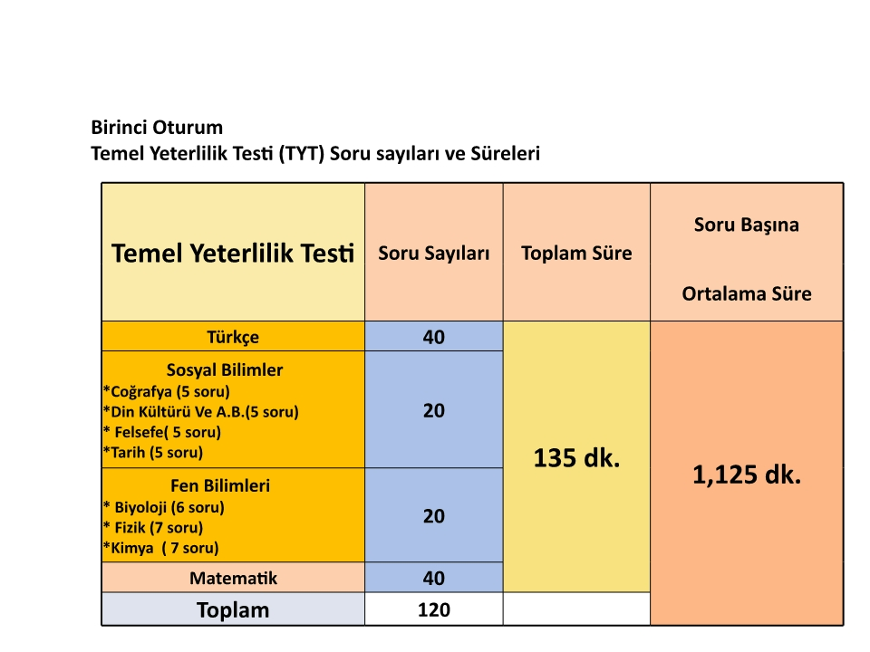

Slide 8
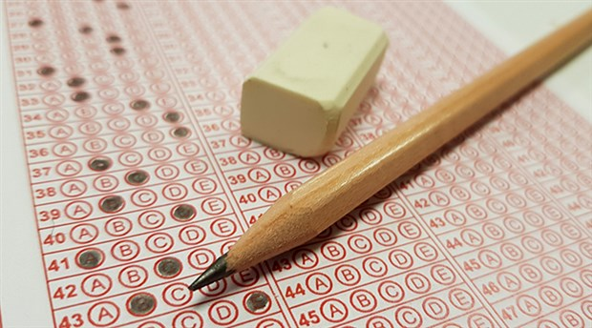
tyt taban puanları Ve sağlayacağı haklar
Önlisans ve açıköğretim önlisans programlarını tercih etme hakkı(150 Taban puan)
Özel yetenekle alan programlara başvuru hakkı(Baraj Puan 150 ve Üstü)
TYT Puanı 200 ve üzeri olan adayların bu puanları,(yerleşmemiş olmak şartıyla) istedikleri takdirde bir sonraki yıl için de geçerli olacaktır.

Slide 9
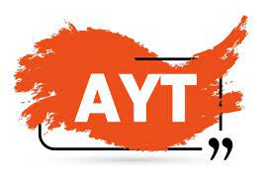
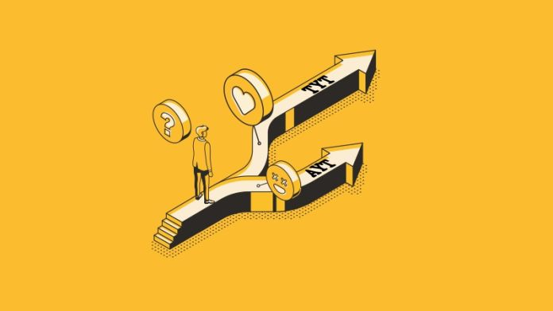
alan yeterlilik testi(ayt)

Slide 10
Ayt’nin toplam puan içerisindeki ağırlığı %60’tır
4 test tek oturum olacak şekilde uygulanır.
Öğleden sonra dil sınavı yapılır.
Tüm oturumların sonunda 4 farklı puan türü oluşur.
Sözel, Sayısal,Eşit Ağırlık ve Dil puan türlerinde 180 puan ve üzeri alanlar lisans programlarını tercih edebilecekler.

Slide 11
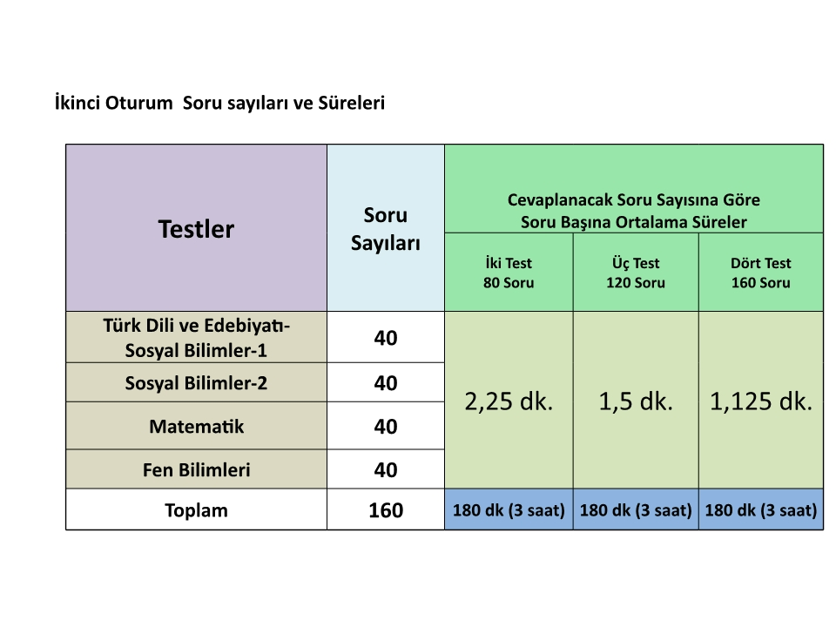

Slide 15
ortaöğretim başarı puanı(obp)

Slide 16
OBP, 100-500 aralığında bir değerdedir.
Yerleştirme puanları hesaplanırken, diploma notu önce 5 ile çarpılacak ve çıkan sonuç 0,12 katsayısı ile çarpılarak sınav puanlarına (YKS puanları) eklenecektir. Örneğin 80x5=400, 400x0,12=48 olacaktır.
Okul puanına TÜBİTAK tan derece almış adayların ek puanları da eklenecektir.
YKS puanlarının en büyük değeri 500 olduğu için yerleştirme puanının en büyük değeri: 500+(0,12x500)=560 olacaktır.

Slide 17
YKS EK PUANLI YERLEŞTİRME NEDİR?
Ek puanlı yerleştirme hakkı meslek lisesi mezunlarına tanınmaktadır.
TYT puanlarında ve sadece meslek lisesinde öğrenim gördükleri alanlar ile alakalı 2 yıllık önlisans programlarında kullanılmak üzere ek puan verilir.
Meslek liseli adayın OBP’si 0,06 ile çarpılarak bu ek puan miktarı bulunacaktır.

Slide 18
hUKUK, TIP, DİŞ HEKİMLİĞİ, ECZACILIK, MİMARLIK, MÜHENDİSLİK, ÖĞRETMENLİK PROGRAMLARINA BAŞVURABİLMEK İÇİN EN DÜŞÜK BAŞARI SIRASI NEDİR?

Slide 19
BÖLÜM | PUAN TÜRÜ | BAŞARI SIRALAMASI
Hukuk | Eşit A. | En düşük 125.000
Mühendislik (Orman, Ziraat, Su Ürünleri, Ağaç İşleri hariç) | Sayısal | En düşük 300.000
Mimarlık | Sayısal | En düşük 250.000
Tıp | Sayısal | En düşük 50.000
Eczacılık | Sayısal | En düşük 100.000
Diş Hekimliği | Sayısal | En düşük 80.000
Öğretmenlik (PDR dahil) | Say-Söz-Dil-Eşit A. | En düşük 300.000

Slide 20
TYT İLE ALAN BÖLÜMLERden bazıları
Bilgisayar Programcılığı
Aşçılık
Anestezi
Halkla İlişkiler ve Tanıtım
Optisyenlik
Radyo ve Televizyon Programcılığı
İlk ve Acil Yardım
Bilgisayar Programcılığı
Fizyoterapi

Slide 21
Uygulamalı İngilizce ve Çevirmenlik
Çocuk Gelişimi
Diyaliz
İş Sağlığı ve Güvenliği
Ağız ve Diş Sağlığı
Odyometri
İç Mekan Tasarımı
Sağlık Kurumları İşletmeciliği
Tıbbi Görüntüleme Teknikleri
Bankacılık ve Sigortacılık

Slide 22
Sözel puan türü ile gidilebilecek bölümlerin bazıları
Arkeoloji ve Sanat Tarihi Taban Puanları (4 Yıllık) ( SÖZ)
Basın ve Yayın Taban Puanları (4 Yıllık) ( SÖZ)
Coğrafya Öğretmenliği Taban Puanları (4 Yıllık) ( SÖZ)
Çağdaş Türk Lehçeleri ve Edebiyatları Taban Puanları (4 Yıllık) ( SÖZ)
Okul Öncesi Öğretmenliği Taban Puanları (4 Yıllık) ( SÖZ)
Özel Eğitim Öğretmenliği Taban Puanları (4 Yıllık) ( SÖZ)
Tarih Öğretmenliği Taban Puanları (4 Yıllık) ( SÖZ)
Türkçe Öğretmenliği Taban Puanları (4 Yıllık) ( SÖZ)
Türk Dili ve Edebiyatı Taban Puanları (4 Yıllık) ( SÖZ)
Sosyal Bilgiler Öğretmenliği Taban Puanları (4 Yıllık) ( SÖZ)
Sinema ve Televizyon Taban Puanları (4 Yıllık) ( SÖZ)

Slide 23
Eşit ağırlık puan türü ile gidilebilecek bölümlerin bazıları
Hukuk
Uluslararası İlişkiler
Psikolojik Danışmanlık Ve Rehberlik
İktisat
Sosyoloji
Siyaset Bilimi Ve Kamu Yönetimi
Sınıf Öğretmenliği
İşletme
Kamu Yönetimi
Havacılık Yönetimi
Psikoloji

Slide 24
sayısal puan türü ile gidilebilecek bölümlerin bazıları
Tıp
Diş Hekimliği
Eczacılık
Bilgisayar Mühendisliği
Endüstri Mühendisliği
Hemşirelik
İlköğretim Matematik Öğretmenliği
Ebelik
Fizyoterapi ve Rehabilitasyon
Beslenme ve Diyetetik
Veterinerlik
Gıda mühendisliği
Yazılım Mühendisliği
Elektrik-Elektronik Mühendisliği

Slide 25
POLİS MESLEK
YÜKSEKOKULU

Slide 26
POLİS MESLEK YÜKSEKOKULU ÖĞRENCİLERİ PARASIZ YATILI VE RESMİ ÜNİFORMALIDIR. ÖĞRENCİLERİN İAŞE, İBATE VE SAĞLIK GİDERLERİ İLE DİĞER İSTİHKAKLARI DEVLETÇE KARŞILANIR. POLİS MESLEK YÜKSEKOKULLARINDA EĞİTİM-ÖĞRETİM SÜRESİ İKİ YILDIR.
YÜKSEKOKULDAKİ EĞİTİM-ÖĞRETİMİ BAŞARI İLE BİTİREN ÖĞRENCİLERE, POLİS MESLEK YÜKSEKOKULU ÖN LİSANS DİPLOMASI VERİLİR.
YÜKSEKOKUL ÖĞRENCİLERİNİN ADAY MEMUR OLARAK ATANMALARI İÇİN ÖĞRENİM SÜRESİNİ BAŞARIYLA TAMAMLAMALARI VE EĞİTİM SONUNDA BAŞKANLIKÇA YAPILACAK SINAVDA BAŞARILI OLMALARI ŞARTTIR.

Slide 27
BAŞVURU ŞARTLARI
--- TÜRKİYE CUMHURİYETİ VATANDAŞI OLMAK
--- LİSE VE DENGİ OKUL MEZUNU OLMAK
--- ÖSYM BAŞKANLIĞI TARAFINDAN O YIL İÇİNDE YAPILAN ÜNİVERSİTE GİRİŞ SINAVINDA; BELİRLENEN PUAN TÜRÜNDEN YA DA TÜRLERİNDEN HAM TABAN PUAN VE ÜZERİNDE PUAN ALMIŞ OLMAK.
(2021 YILI İÇİNDE ÖSYM BAŞKANLIĞI TARAFINDAN YAPILAN YÜKSEKÖĞRETİM KURUMLARI SINAVINDA TYT PUAN TÜRÜNDEN 250,000 (İKİ YÜZ ELLİ) HAM TABAN PUAN VE ÜZERİNDE PUAN ALMIŞ OLMAK.)
--- 18 YAŞINI TAMAMLADIKTAN SONRA YAPTIRILAN YAŞ DÜZELTMELERİNDE DÜZELTMEDEN ÖNCEKİ YAŞ DİKKATE ALINMAK KAYDIYLA, SINAVIN YAPILDIĞI YILIN EKİM AYININ İLK GÜNÜ İTİBARIYLA 18 YAŞINI TAMAMLAMIŞ VE SINAVIN YAPILDIĞI YILIN 31 ARALIK TARİHİ İTİBARIYLA 26 YAŞINDAN GÜN ALMAMIŞ OLMAK
--- BOY ÖLÇÜSÜ, BEDEN KİTLE İNDEKSİ İLE SAĞLIK YÖNÜNDEN SAĞLIK YÖNETMELİĞİNDE BELİRTİLEN ŞARTLARI TAŞIMAK
(POLİS OKULLARINA ALINACAK ERKEK ÖĞRENCİLERİN EN AZ 167 CM, BAYAN ÖĞRENCİLERİN EN AZ 162 CM BOY UZUNLUĞU OLACAKTIR.)
(POLİS OKULLARINA ALINACAK ERKEK VE BAYAN ÖĞRENCİLERİN 18.00-27.00 ARALIĞINDA BEDEN KİTLE İNDEKSİ OLACAKTIR.)

Slide 28
POLİS MESLEK YÜKSEOKULU AŞAMALAR
#ÖN SAĞLIK KONTROLÜ#
ADAYLAR PMYO SINAVLARINA GİRMEDEN ÖNCE ÖN SAĞLIK KOMİSYONU TARAFINDAN ÖN SAĞLIK KONTROLÜNDEN GEÇİRİLİR. ÖN SAĞLIK KONTROLÜ EMNİYET TEŞKİLATI SAĞLIK ŞARTLARI YÖNETMELİĞİNE GÖRE YAPILIR.
#FİZİKSEL YETERLİLİK SINAVI #
FİZİKSEL YETERLİLİK SINAVI; ADAYIN BEDENİ KABİLİYETİ VE FİZİKİ YAPISI DEĞERLENDİRİLMEK ÜZERE UYGULAMALI OLARAK YAPILIR.
BAŞARILI OLMAK İÇİN YÜZ TAM PUAN ÜZERİNDEN EN AZ ALTMIŞ PUAN ALMAK ZORUNLUDUR.
(FİZİKSEL YETERLİLİK SINAVINDA ADAYLARIN TABİ TUTULACAĞI PARKUR VE TALİMATI www.pa.edu.tr ADRESLİ İNTERNET SAYFASINDAN YER ALMAKTADIR.)
#MÜLAKAT SINAVI #
DEĞERLENDİRME KRİTERLERİ
-KONU HAKKINDA BİLGİ DÜZEYİ - KENDİSİNDEN İSTENİLENİ KAVRAMA – ÖZGÜVENİ
- İFADE ETME YETENEĞİ - BEDEN DİLİNİ KULLANMA BECERİSİ

Slide 29
#SONUÇLARIN İLAN EDİLMESİ#
BAŞARI SIRALAMASINA ESAS POLİS MESLEK YÜKSEK OKULU GİRİŞ PUANI
--- FİZİKSEL YETERLİLİK SINAVI PUANININ % 25
--- MÜLAKAT SINAVI PUANININ % 50
--- TYT (HAM PUANI) PUANININ % 25
YAPILAN SIRALAMA SONUCUNDA ADAYLAR KONTENJAN DAHİLİNDE ALINIR.
#YEDEK ADAYLARIN ÇAĞRILMASI#
GEÇİCİ KAYIT SIRASINDA, YÜKSEKOKULA GİREMEYECEKLERİ ANLAŞILAN, EKSİK BELGE GETİREN, İNTİBAK EĞİTİMİNİN BAŞLADIĞI GÜNÜN MESAİ BİTİMİNE KADAR BAŞVURUDA BULUNMAYAN, YÜKSEKOKULDAN AYRILAN VEYA VEFAT EDEN ADAYLARIN YERİNE YEDEK ADAYLAR SIRASI İLE ÇAĞRILIR.

Slide 30
Milli Savunma Üniversitesinin amacı, Türk Silahlı Kuvvetlerinin ihtiyaç duyduğu, seçkin subay ve astsubayları yetiştirmek ve geliştirmektir. MSÜ bünyesinde Astsubay Meslek Yüksekokulları ve Harp Okulları bulunmaktadır.

Slide 31
Astsubay Meslek Yüksekokulları
Astsubay Meslek Yüksekokullarında okuyanlar 2 yıllık ön lisans eğitimi alırlar. Bu okulların amacı bando, kara, deniz ve hava astsubayı yetiştirmektir. Sadece erkek öğrenci alınmaktadır.
MSÜ Astsubay Meslek Yüksek Okulları şunlardır:
Kara Astsubay Meslek Yüksek Okulu
Deniz Astsubay Meslek Yüksek Okulu
Hava Astsubay Meslek Yüksek Okulu
Bando Astsubay Meslek Yüksek Okulu
Harp Okulları
Harp okullarında okuyanlara Harbiyeli denir. Harbiyeliler yabancı dil hazırlık sınıfı ile birlikte 5 yıllık lisans eğitimi alırlar. Bu okulların amacı karacı, denizci ve havacı subaylar yetiştirmektir. Hem erkek hem de kadın öğrenci alımı vardır.
MSÜ bünyesinde şu harp okulları bulunur:
Kara Harp Okulu
Deniz Harp Okulu
Hava Harp Okulu

Slide 32
MSÜ sınavının Milli Savunma Üniversitesi yolundaki adaylar için 1. seçim aşaması olduğunu söyleyebiliriz.
MSÜ Sınavı ÖSYM tarafından gerçekleştirilir.
Sınavda çıkan soruların sayısı, sınava dahil olan konular, sınavın süresi açısından YKS’nin ilk oturumu olan TYT’ye benzer.
Her yıl nisan ayının ilk haftasında gerçekleştirilir.
Hedef harp okullarıysa TYT ve AYT’ye; yani iki sınava da girmeniz gerekli.
Hedef astsubay meslek yüksek okuluysa AYT’ye girmeye gerek olmayacaktır.
Taban puanların açıklanması için daha çok erken diyebiliriz. Çünkü bunun için MSÜ sınav sonuçlarının açıklanması, açıklandıktan sonra MSÜ isteyen adayların tercihlerini yapması ve tercihlerin alındıktan sonra açıklanması yani taban puanların açıklanması gerekiyor.

Slide 33
MSÜ puanı belli olan adaylar, Milli Savunma Bakanlığının ‘Personel Temin Dairesi Başkanlığı’ adlı siteye e-Devlet şifreleri ile birlikte giriş yaparak tercihlerini yapabilirler.
2.seçim aşamaları Ankara’da Kara Harp Okulunda yapılır. 2.seçim aşamalarının içinde fiziki yeterlilik testi, sözlü mülakat ve sadece Hava Harp Okulu için mülakatlara çağrılan adaylara psikomotor testi uygulanır.
Hava Harp okulu için çağırılan adayların mülakatları 3 gün, diğer okullar için çağrılan adayların mülakatları 2 gün sürer. Bu mülakatları da başarıyla geçen adaylar kendi şehirlerine yakın ya da Ankara da bulunan bir hastaneye sevk edilirler ve detaylı muayeneden geçerler. Askeri öğrenci olur onayı alan adaylar haber beklemek üzere evlerine geri dönerler.
Tüm okullar için bütün aşamalarıyla başarılı geçen adayların Aday Değerlendirme Puanı (ADP) hesaplanır. ADP içinde YKS puanı, Fiziki Yeterlilik Testleri ve mülakat aşamasında aldıkları puanlar yer alır.

Slide 34
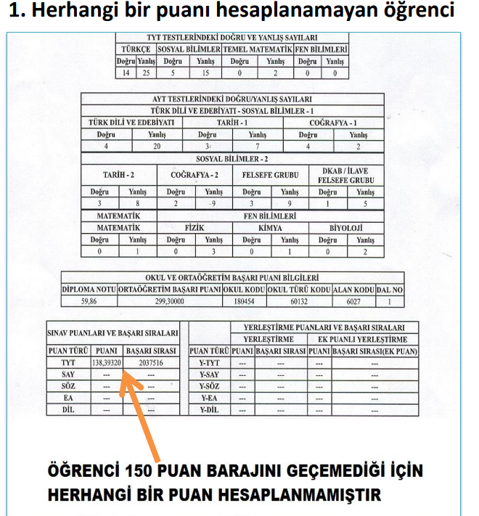
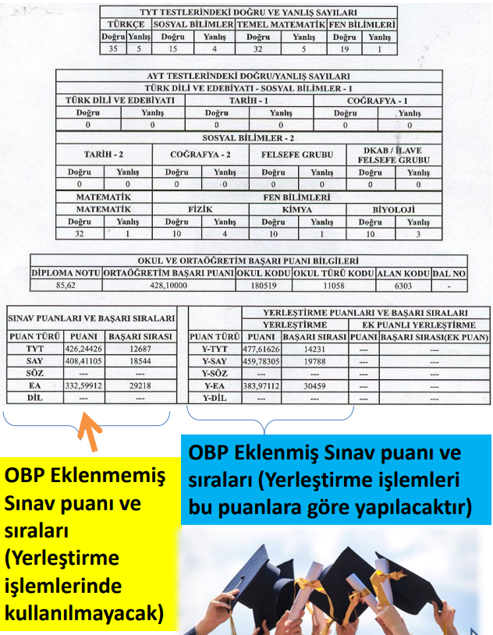

Slide 35
